Slide 1
SPRAWOZDANIE
Starosty Powiatu Gorzowskiego z prac Zarządu między sesjami
od dnia 28.05.2024r. do dnia 23.06.2024r.

Slide 2
ZARZĄD POWIATU, W OKRESIE MIĘDZY SESJAMI, ODBYŁ 3 POSIEDZENIA W DNIU 28.05.2024R., 04.06.2024R., 20.06.2024R. NA KTÓRYCH:
PODJĄŁ UCHWAŁY W SPRAWIE:
Upoważnienia dyrektora Specjalnego Ośrodka Szkolno-Wychowawczego w Lipkach Wielkich do podpisania umowy oraz realizacji projektu w ramach programu grantowego „Wzmocnij swoje otoczenie”.
Przedstawienia Radzie Powiatu Gorzowskiego Raportu o stanie powiatu za 2023r.
Zmian w uchwale budżetowej Powiatu Gorzowskiego na 2024r.
Organizacji indywidualnego nauczania uczennicy Szkoły Przysposabiającej do Pracy w Specjalnym Ośrodku Szkolno-Wychowawczym w Lipkach Wielkich .
ROZPATRZYŁ WNIOSKI/ OFERTY POZYTYWNIE:
Wniosek OSP Lipki Wielkie z prośbą o wsparcie w sfinansowaniu zakupu fantomów szkoleniowych oraz urządzeń i wyposażenia ratowniczego (kwota wnioskowana/dofinansowania 12.400 zł.).
Wniosek OSP Bogdaniec z prośbą o pomoc w zakresie dofinansowania zakupu kamery termowizyjnej (kwota wnioskowana/ dofinansowania 8.998 zł.)
Wniosek dyrektora DPS „Dom Seniora” w Kostrzynie nad Odrą z prośbą o wyrażenie zgody na regulację wynagrodzeń dla pracowników DPS.
Uproszczoną ofertę OSP w Ściechowie dotycząca realizacji zadania publicznego w sferze „Ekologia i ochrona zwierząt oraz ochrona dziedzictwa przyrodniczego” (kwota wnioskowana/ dofinansowania 10.000 zł).
Prośbę Domu Pomocy Społecznej w Kamieniu Wielkim o przyznanie środków z Funduszu Ochrony Środowiska i Gospodarki Wodnej, na przeprowadzenie projektu ekologiczno - dydaktycznego pt.: „Zielona enklawa – poznaj życie wokół nas”.

Slide 3
ZARZĄD POWIATU, W OKRESIE MIĘDZY SESJAMI, ODBYŁ 3 POSIEDZENIA W DNIU 28.05.2024R., 04.06.2024R., 20.06.2024R. NA KTÓRYCH:
ROZPATRZYŁ WNIOSKI/ OFERTY NEGATYWNIE:
Uproszczoną ofertę Stowarzyszenia „Pogodny Senior” z Nowin Wielkich dotyczącą realizacji zadania publicznego w sferze „Kultura, sztuka, ochrona dóbr kultury i dziedzictwa narodowego” (wnioskowana kwota dofinansowania 5.000zł.).
Wniosek Koła Gospodyń Wiejskich w Baranowicach o dofinansowanie pikniku rodzinnego (wnioskowana kwota dofinansowania 1000zł.).
ZATWIERDZIŁ:
Materiały będące przedmiotem III sesji Rady Powiatu Gorzowskiego.
Informację o możliwości składania przez spółki wodne wniosków o przyznanie dotacji na bieżące utrzymanie urządzeń wodnych.
ZAPOZNAŁ SIĘ Z:
Zarządzeniem Wojewody Lubuskiego z dn. 17 maja 2024r. w sprawie wyrażenia zgody na rozłożenie na raty należności Skarbu Państwa z tytułu użytkowania wieczystego nieruchomości oznaczonej numerem działki…/…, położonej w Kostrzynie nad Odrą, obręb Śródmieście.

Slide 4
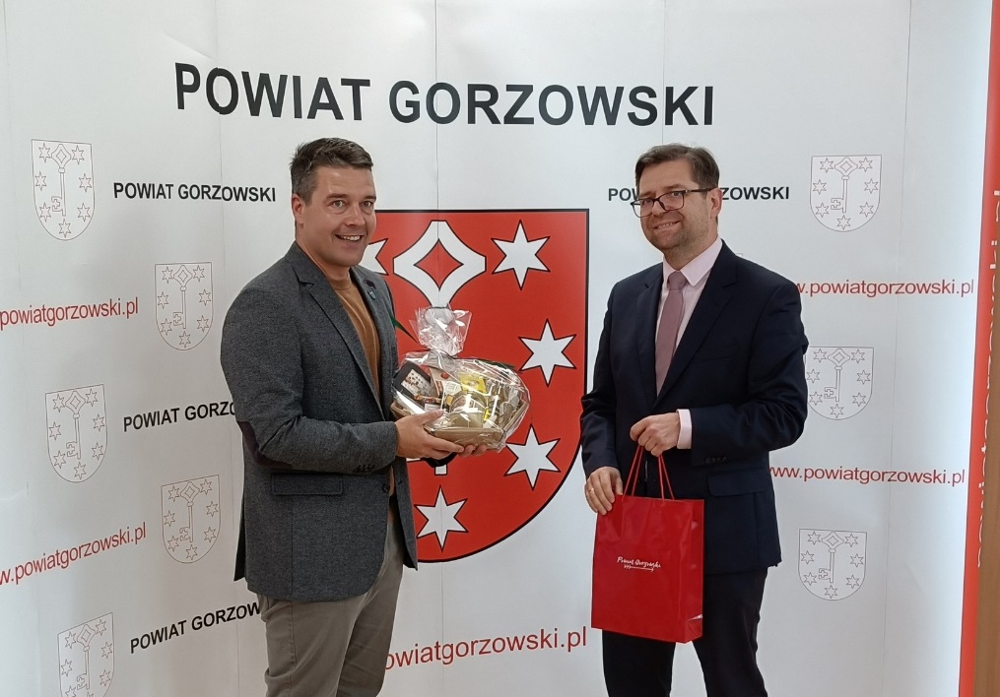
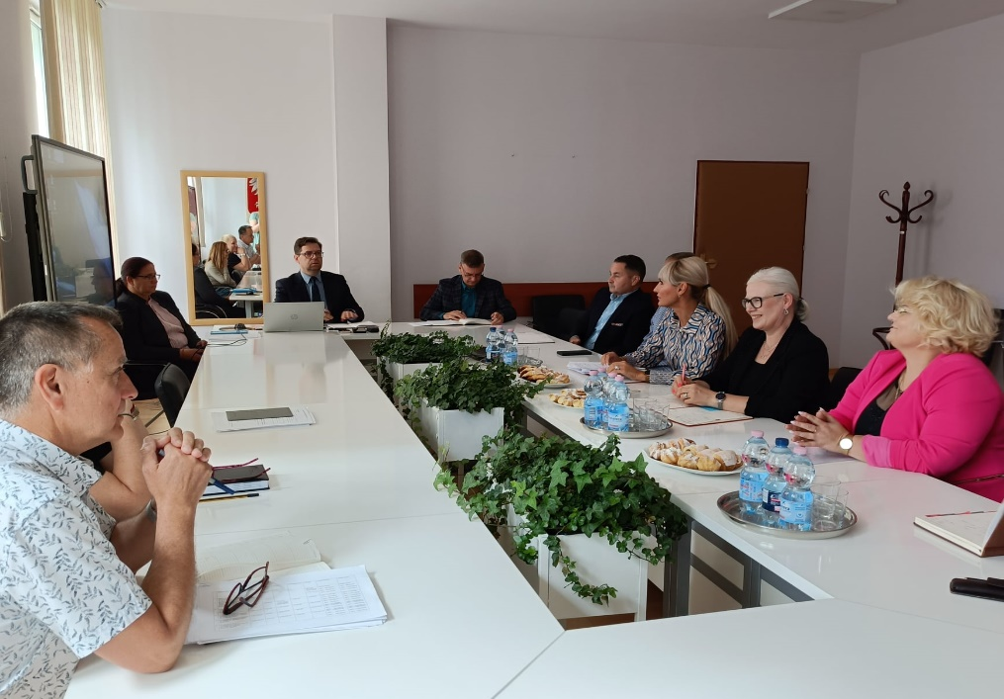
29 MAJA
Walne Zgromadzenie w Nowym Szpitalu w Kostrzynie nad Odrą z udziałem Zbigniewa Surmy Wicestarosty.
3 CZERWCA
Wizyta Roberta Nitza Burmistrza Seelow. Rozmowa o polsko-niemieckich projektach transgranicznych.
7 CZERWCA
Wizyta z Przedsiębiorstwem Wodociągów i Kanalizacji w Gorzowie Wlkp.
Spotkanie z gminami ws. inwestycji drogowych.

Slide 5
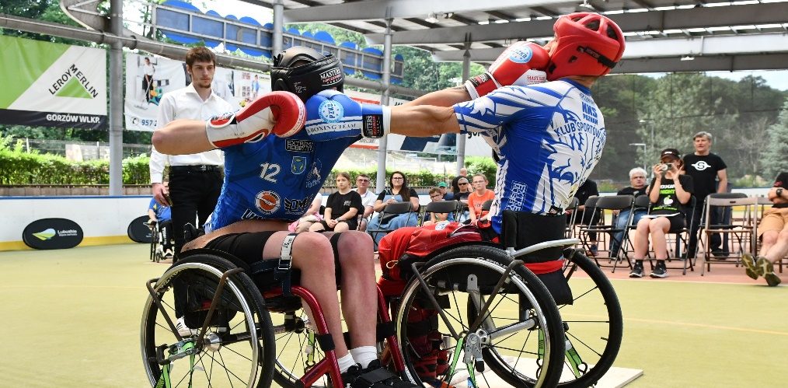
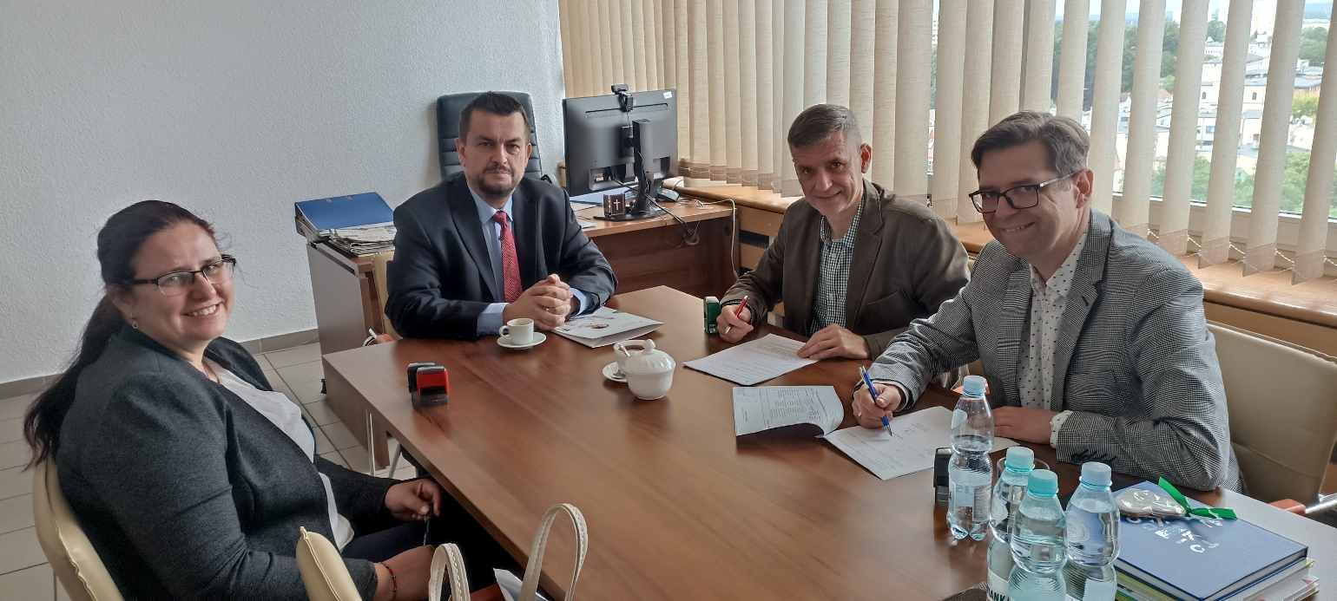
8 CZERWCA
III Gorzowska Spartakiada Paralimpijska organizowana przez Stowarzyszenie Start Gorzów w Centrum Sportowo-Rehabilitacyjnym Słowianka w Gorzowie Wlkp. Powiat Gorzowski reprezentował Zbigniew Surma Wicestarosta.
10 CZERWCA
I posiedzenie III kadencji Zgromadzenia Związku Powiatów Lubuskich w Centrum Kształcenia Zawodowego i Ustawicznego w Sulechowie. Powiat Gorzowski został doceniony - Starosta Gorzowski Krzysztof Karwatowicz jednogłośnie wybrany Przewodniczącym Zgromadzenia Związku Powiatów Lubuskich.
11 CZERWCA
Powiat Gorzowski pozyskał środki na modernizację budynku Warsztatów Terapii Zajęciowej w Kamieniu Wielkim w ramach „Programu Wyrównywania różnic między regionami III”. Dzięki wsparciu z PFRON uda się wymienić pokrycie dachu, obróbek blacharskich, rynien i rur spustowych oraz instalacji odgromowej w budynku.

Slide 6
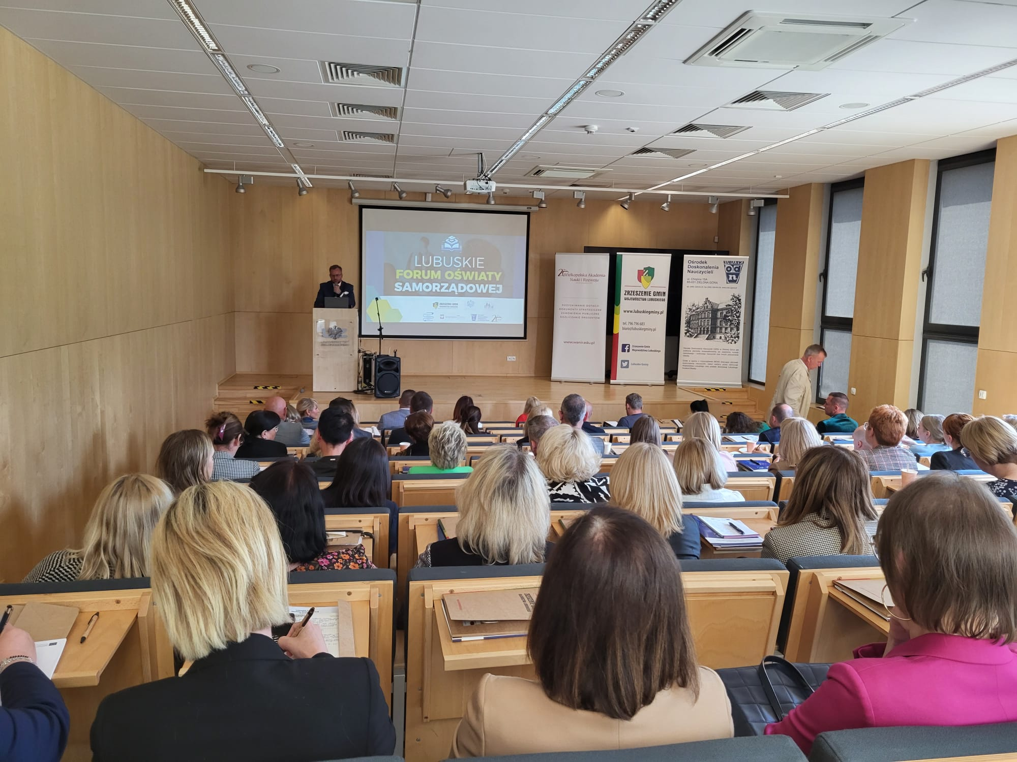
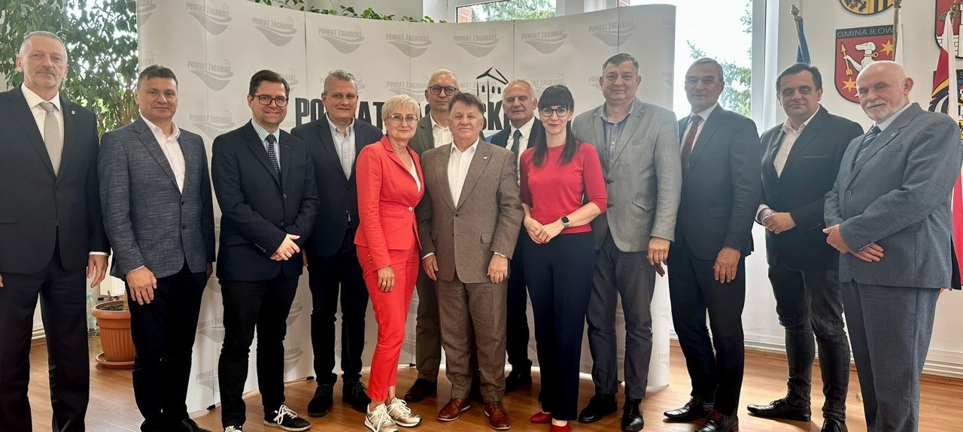
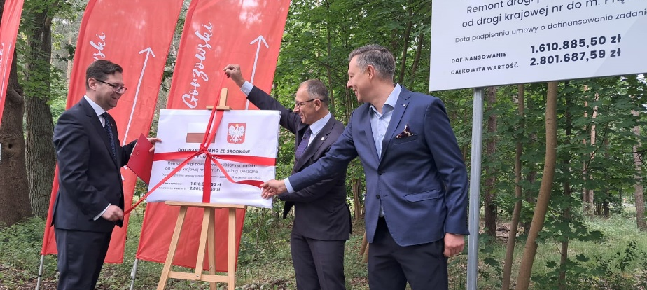
12 CZERWCA
Lubuskie Forum Oświaty Samorządowej w Zielonej Górze. Powiat Gorzowski reprezentował Zbigniew Surma Wicestarosta.
13 CZERWCA
Konwent Powiatów Województwa Lubuskiego w siedzibie Starostwa Powiatowego w Żaganiu. Rozmawiano m.in. o sieci Centrów Zdrowia 75+ jako głównego założenia ustawy o szczególnej opiece geriatrycznej; braku przepisów wykonawczych i źródeł finansowania tego zadania. Starosta Powiatu Gorzowskiego wybrany jako przedstawiciel lubuskich powiatów do Komitetu Monitorującego programu Fundusze Europejskie dla Lubuskiego 2021-2027.
14 CZERWCA
Uroczyste otwarcie wyremontowanego odcinka drogi powiatowej od DK 22 do miejscowości Prądocin z udziałem m.in. Marka Cebuli Wojewody Lubuskiego, Krzysztofa Karwatowicza, Pawła Tymszana Wójta Gminy Deszczno.

Slide 7
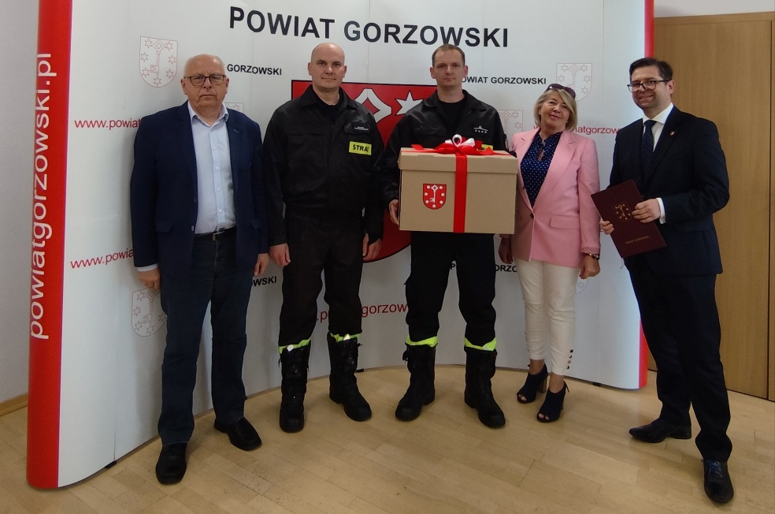
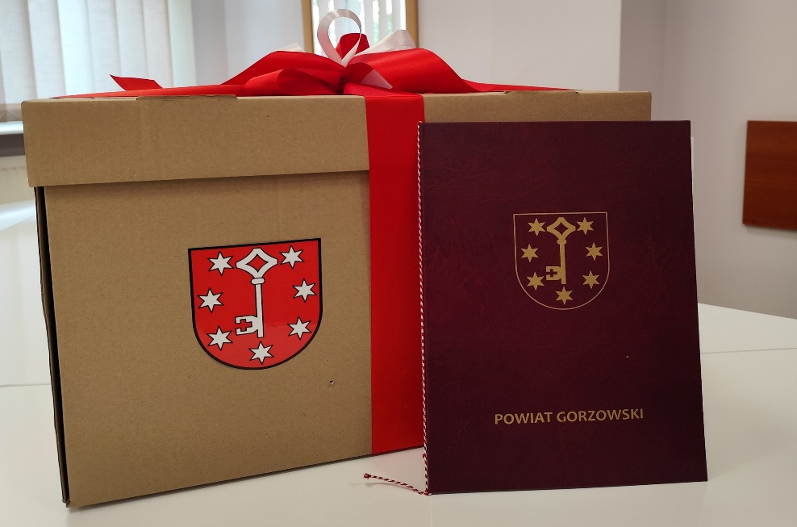
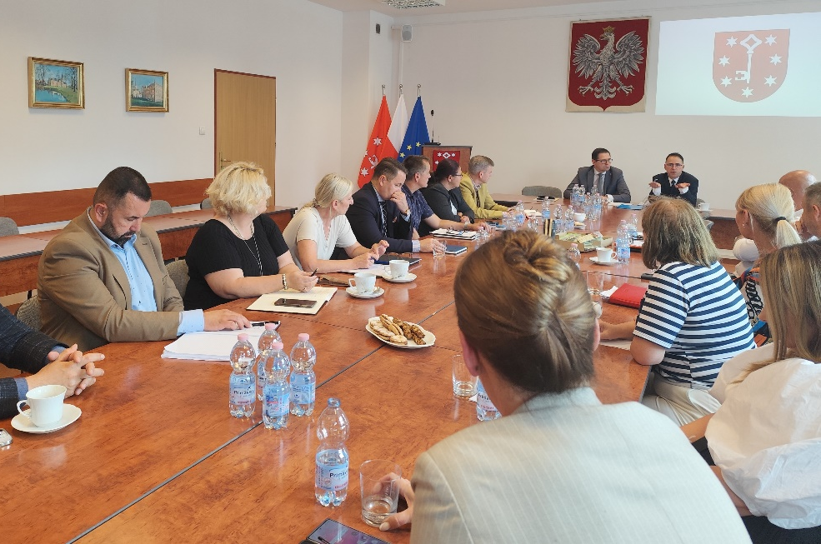
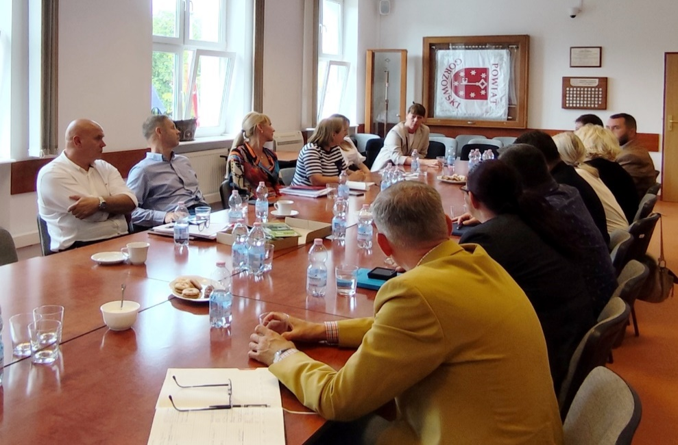
14 CZERWCA
Przekazanie sprzętu dla Santocko-Gralewskiej Ochotniczej Straży Pożarnej. Uroczystego przekazania dokonano w siedzibie urzędu wraz z Mariuszem Śpiewankiem, Małgorzatą Ludniewską Członkami Zarządu Powiatu Gorzowskiego.
17 CZERWCA
Spotkanie z nadleśniczym Piotrem Pietkunem z Nadleśnictwa Bogdaniec ws. realizacji inwestycji drogowych.
18 CZERWCA
Spotkanie w starostwie z przedstawicielami gmin, UM Gorzów Wlkp., LUW oraz Marcinem Gromadzkim Public Transport Consulting ws. publicznego transportu zbiorowego. Do końca czerwca gminy mają podjąć decyzję czy włączają się w projekt.

Slide 8
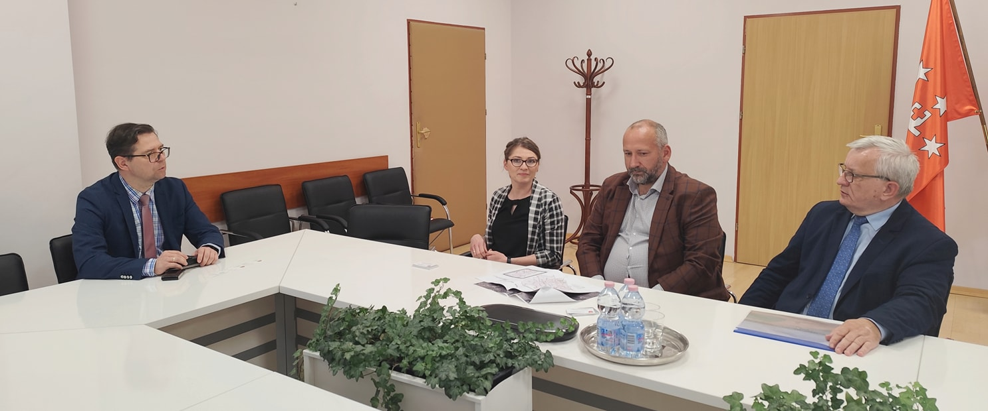
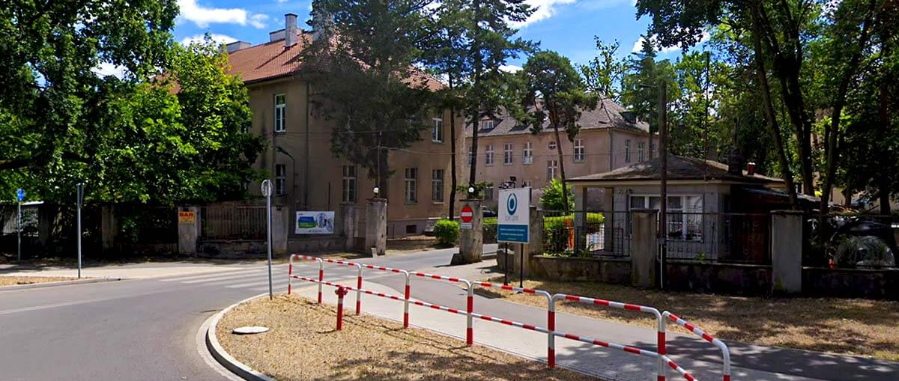
19 CZERWCA
Spotkanie z Enea ws. inwestycji infrastruktury energetycznej w Powiecie Gorzowskim.
19 CZERWCA
Wizyta Komendanta Miejskiego Państwowej Straży Pożarnej Dariusza Szymury.
20 CZERWCA
Nadzwyczajne Zgromadzenie Wspólników w Nowym Szpitalu w Kostrzynie nad Odrą z udziałem Zbigniewa Surmy Wicestarosty.

Slide 9
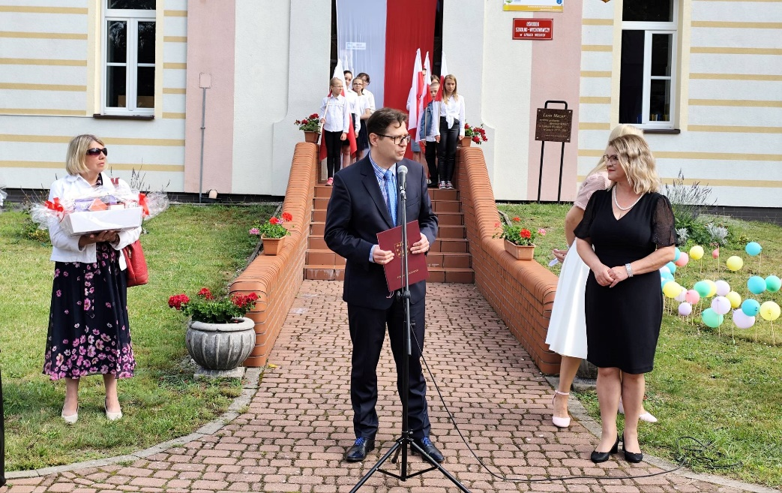
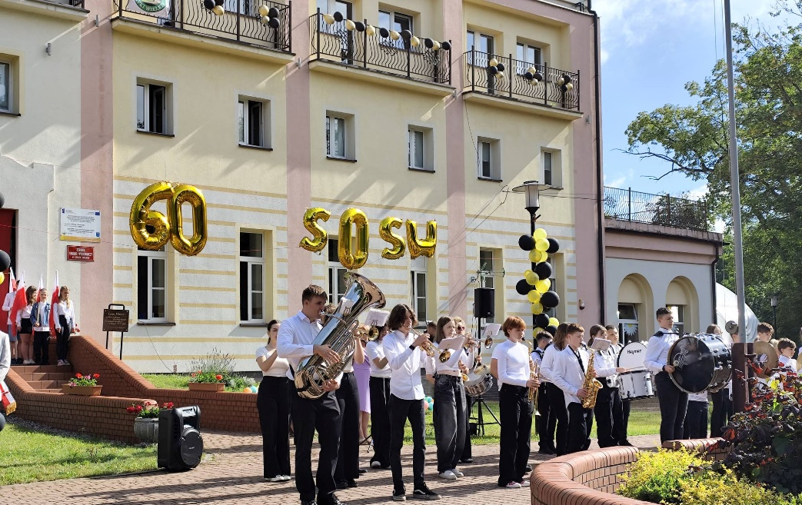
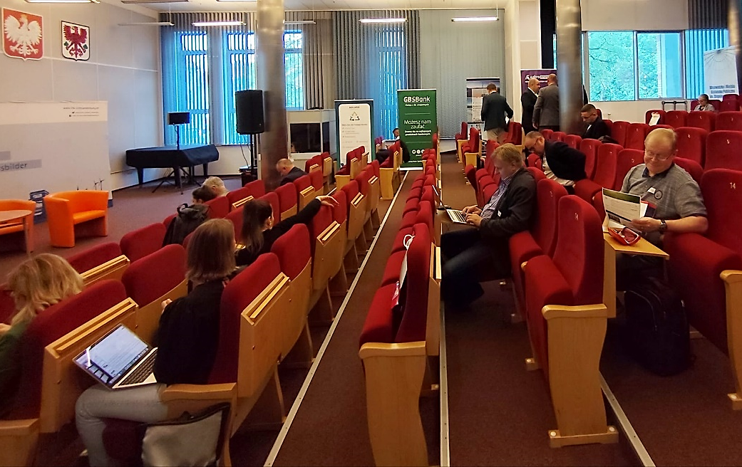
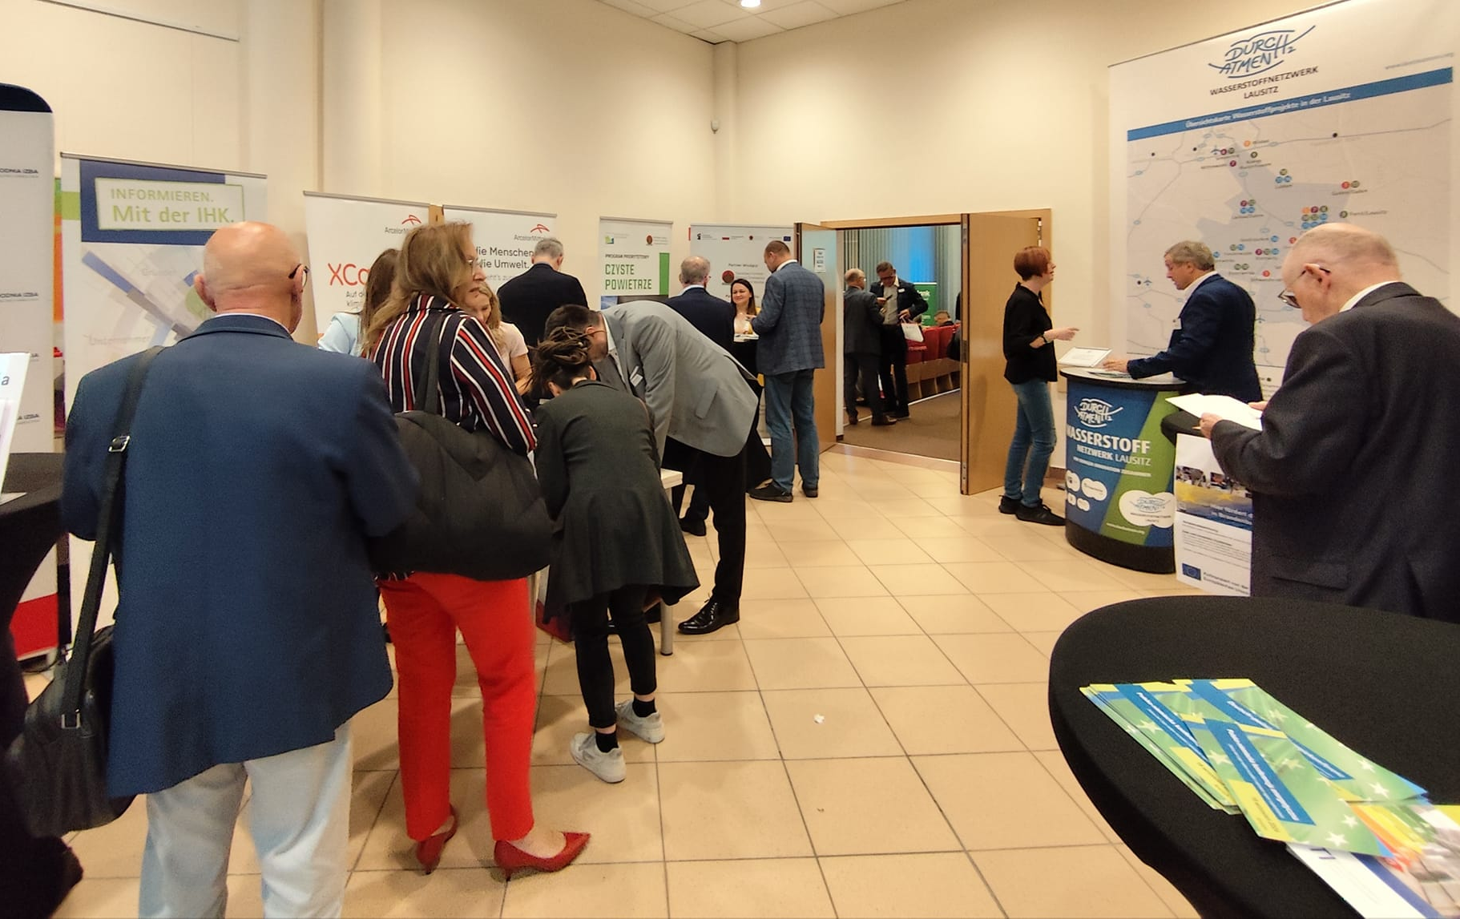
20 CZERWCA
Uroczyste zakończenie Jubileuszu 60-lecia Specjalnego Ośrodka Szkolno-Wychowawczego w Lipkach Wielkich.
20 CZERWCA
Polsko-Niemiecka konferencja zrównoważonego rozwoju 2024 „Go Green w Wojewódzkiej i Miejskiej Bibliotece Publicznej w Gorzowie Wlkp.
21 CZERWIEC
Wizyta Komendanta Miejskiego Policji Wiesława Wideckiego.

Slide 10
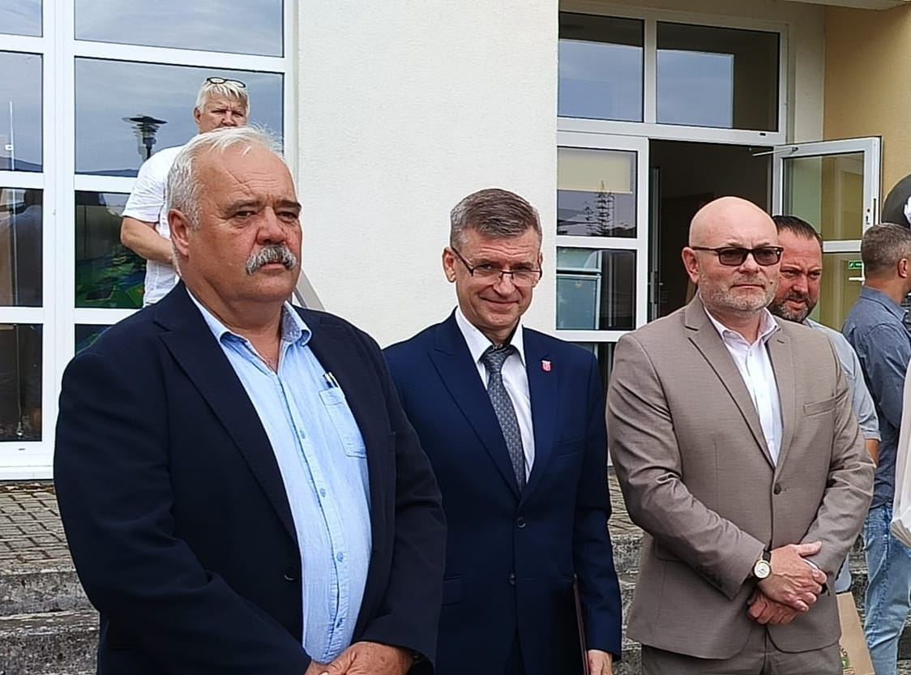
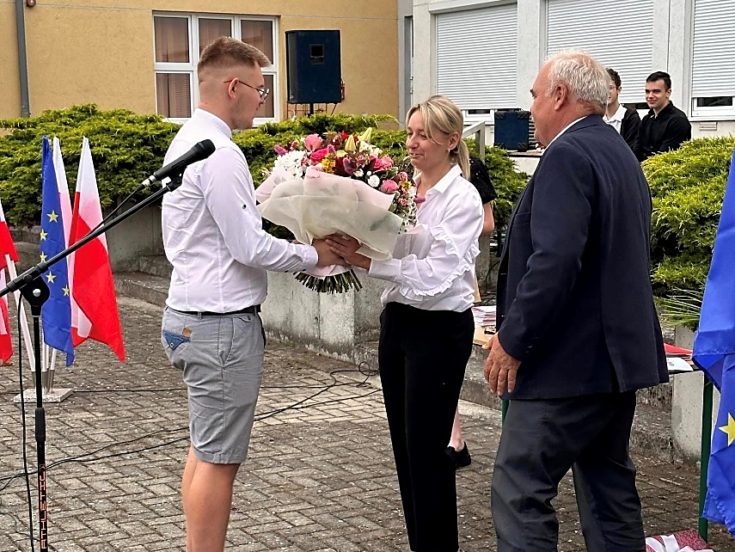
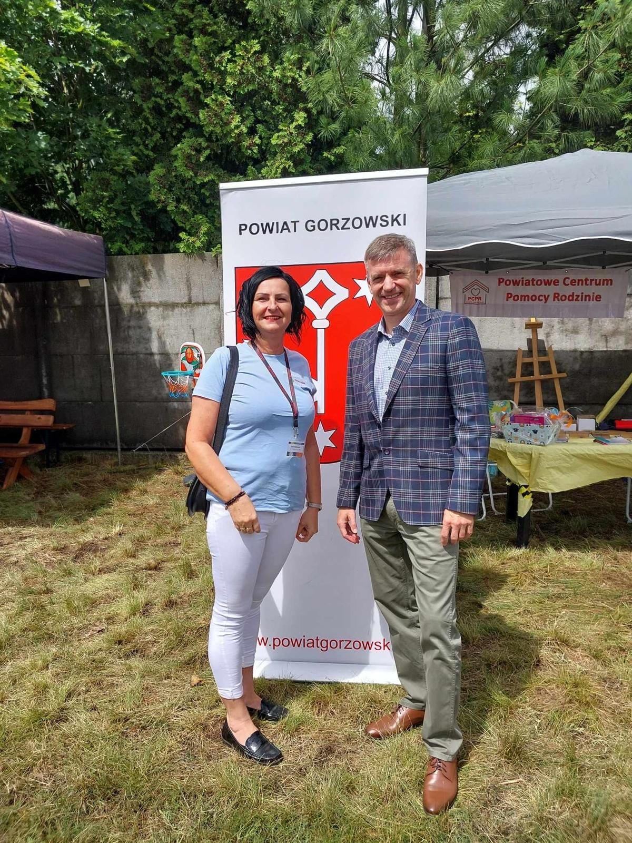
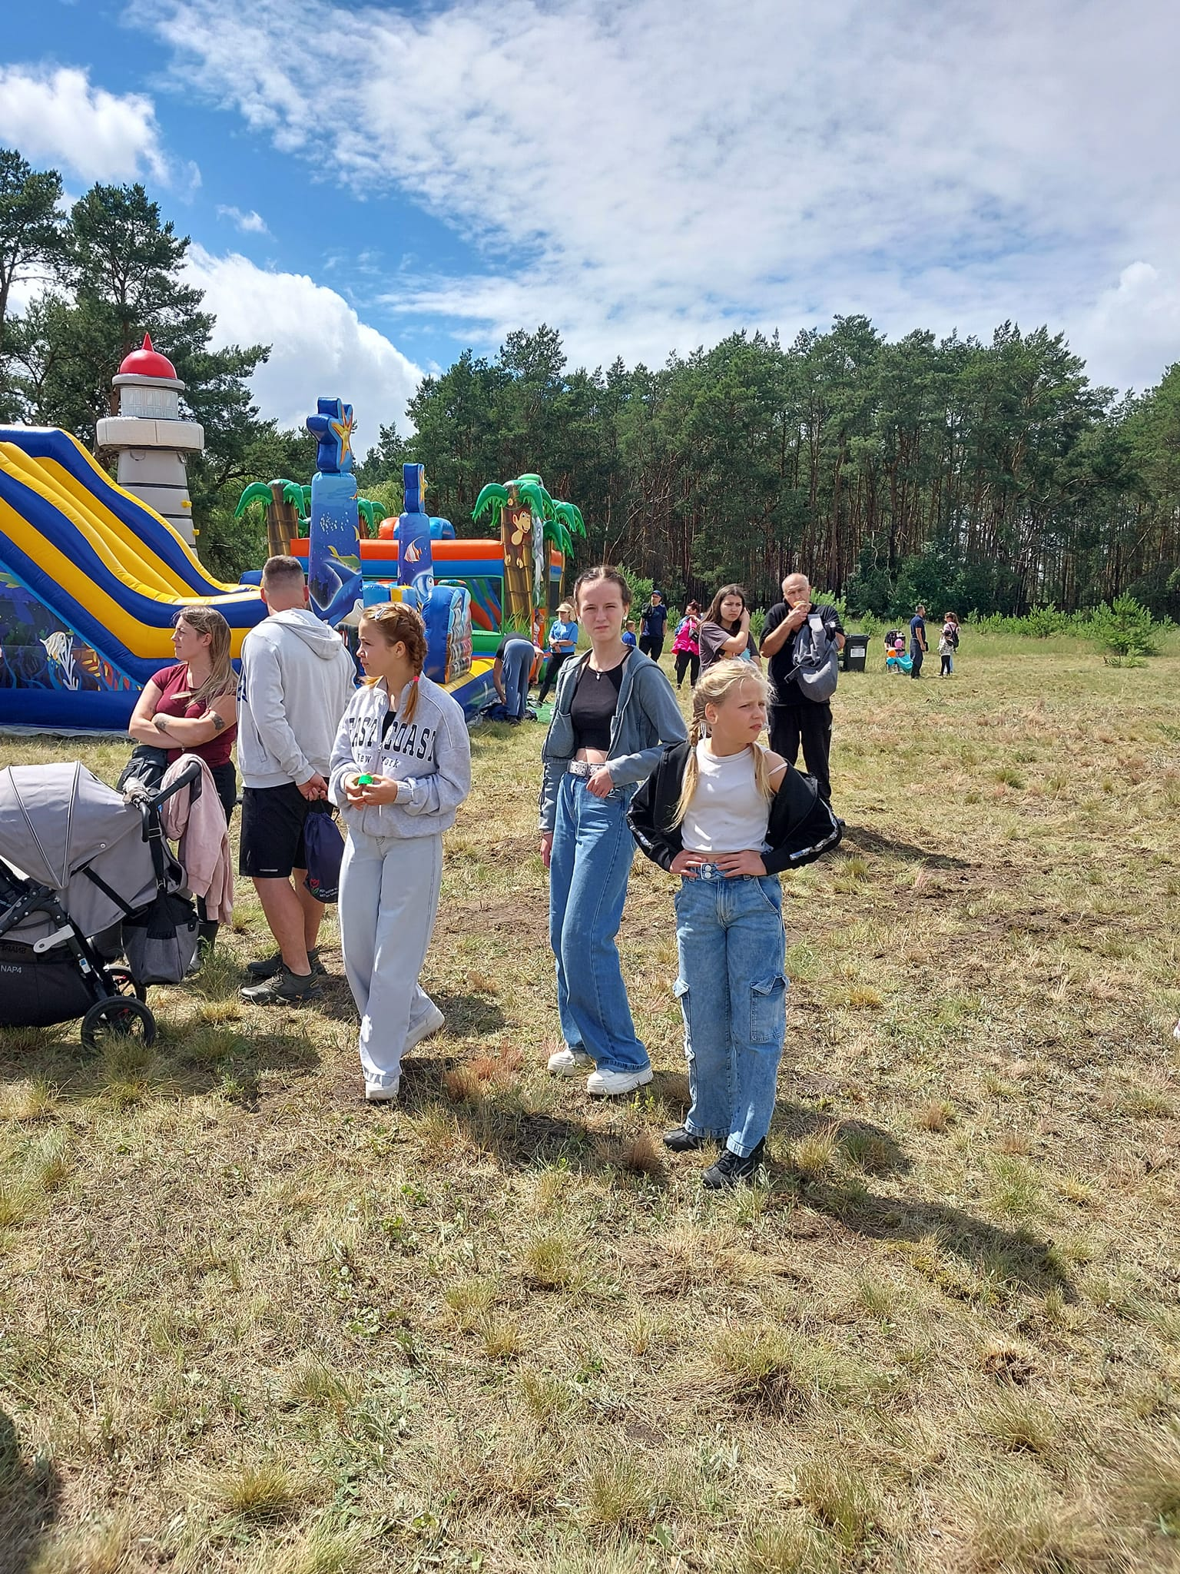
21 CZERWIEC
Uroczyste pożegnanie Absolwentów Branżowej Szkoły I Stopnia wraz z zakończeniem roku szkolnego 2023/2024 w Zespole Szkół im. Marii Skłodowskiej - Curie w Kostrzynie nad Odrą.
21 CZERWIEC
Spotkanie z Andrzejem Kuntem Burmistrzem Miasta Kostrzyn nad Odrą ws. inwestycji drogowych.
22 CZERWIEC
Zbigniew Surma Wicestarosta uczestniczył w festynie rodzinnym „Bezpieczne wakacje” w Ciecierzycach.

Slide 11
Dziękuję za uwagę
Krzysztof Karwatowicz
Starosta Powiatu Gorzowskiego

